Slide 1


العلوم والتكنولوجيا للصف الخامس
عارضة مرافقة للفصل الاول:نتنفَّس بدون توقّف
الباب: نظرة الى داخل الجسم
الصفحات: 243-218
الصور والأفلام من pixabay-
Notes:
השער מבט אל תוך הגוף מרחיב את ההתבוננות אל תוך הגוף וחושף לתלמידים מבנים ותהליכים הנסתרים מעינינו בדרך כלל. השער מתמקד בצורכי הקיום החיוניים אוויר, מים ומזון ובשתי מערכות הקשורות בהם — מערכת הנשימה ומערכת העיכול — וביחסי הגומלין שביניהן ובין מערכות אחרות בגוף. נוסף על ההיבטים המדעיים והטכנולוגיים הרלוונטיים, השער עוסק בבריאות כל המערכות הללו ובבריאות הכללית (הרגלי שתייה נכונים, תזונה נבונה), כדי להדגיש את החשיבות של ניהול אורח חיים בריא ושמירה על בריאות אישית וחברתית.
השער כולל שלושה פרקים.
בשער זה נערוך הבנייה בשלוש מיומנויות בהוראה מפורשת
לקבל החלטות המתבססות גם על ידע מדעי וליזום פעולות לפתרון של סוגיות מורכבות (לדוגמה חברתיות כלכליות, סביבתיות) המשלבות היבטים מדעיים (לדוגמה: בחירת תפריט בריא)
לפתח מודלים כדי להדגים תופעה ולהסביר כיצד היא מתרחשת באופן שמתיישב עם הראיות הנתונות וכאמצעי לתקשר את הבנת התופעה הנדונה (לדוגמה מערכת השמש)
לתכנן מערך מחקר ולבצעו: שאלת חקר, השערות, גורמים משפיעים, גורמים קבועים, בקרה וחזרות
הפרק עוסק בחשיבות הנשימה להפקת האנרגיה הדרושה לתפקוד הגוף ולבריאותו. לנשימה דרוש חמצן שנמצא באוויר. אספקת החמצן שבאוויר נעשית הודות למערכת הנשימה.
המערכת מותאמת במבנה איבריה לתפקודיה - שאיפת אוויר עשיר יחסית בחמצן אל איבר הנשימה (ריאות), חילוף גזים בריאות ונשיפת אוויר עשיר יחסית בפחמן דו-חמצני אל מחוץ לגוף. כמו כן, הפרק עוסק באמצעים הנדסיים-טכנולוגיים והתנהגותיים לשמירה על בריאות מערכת הנשימה מפני גורמי זיהום (חיידקים, נגיפים וחומרים מזיקים שבאוויר).

Slide 2
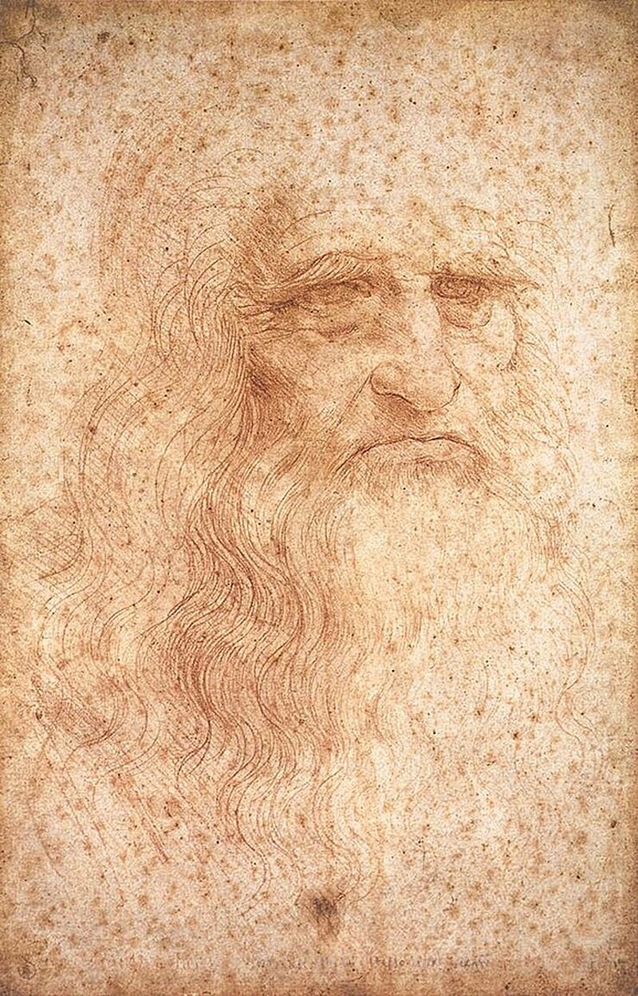
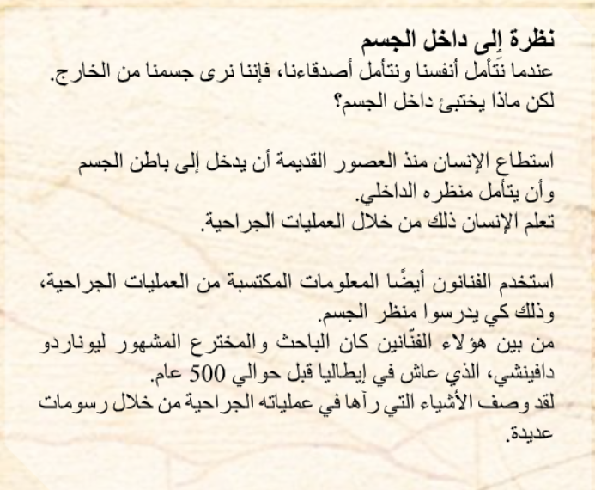
لوحة ذاتية لليوناردو دي فينشي (تقريبا سنة 1510 )
في المكتبة الملكية في تورينو في ايطاليا
صفحة 217
Notes:
דיוקן עצמי: https://en.wikipedia.org/wiki/Leonardo_da_Vinci#/media/File:Leonardo_da_Vinci_-_presumed_self-portrait_-_WGA12798.jpg
קטע הפתיחה מבט אל תוך הגוף נועד להביא את אופק הידיעה אל אמצעים נוספים שמאפשרים לבני האדם להכיר את המתרחש בגופם — למשל, באמצעות ניתוח. אין לנו שום ניסיון ישיר הנוגע לאיברים השונים שבתוך הגוף.
התחושות המהוות את ההתנסות הסובייקטיבית שלנו מתייחסות רק לאזורים השטחיים של הגוף — לסנטימטר או לשניים שמתחת לפני השטח ולפתחי הגוף. תחושת הגוף (פרט לתחושת הכובד) מרוכזת בפני השטח ומה שאנו יודעים על האיברים הפנימיים מקורו בידע פורמלי שלימדו אותנו. "תחושותינו לעולם לא יסגירו את קיומם של לב, ריאות או מעיים". זהו ציטוט מתוך המאמר "מה ילדים יודעים על מבנה גופם הפנימי?", שפורסם בשנת 1935.
גם הילדים בימינו נמצאים במצב דומה: הם אינם יודעים דבר על האיברים הנמצאים בתוך גופם.
הפתיחה נועדה ליצור הקשר רעיוני לנושאים שמטופלים בשער וכן כדי לזמן שיח שבאמצעותו אפשר לחשוף ידע מוקדם ולפתח מודעות אודות מטרות הלמידה בשער זה.
התמונות שבשקופיות 4-2 מציגות עבודות של ליאונרדו דה וינצי שחי באיטליה לפני כ-500 שנה והציג ברישומים את שראה בניתוחים שערך בגופות בני אדם.

Slide 3
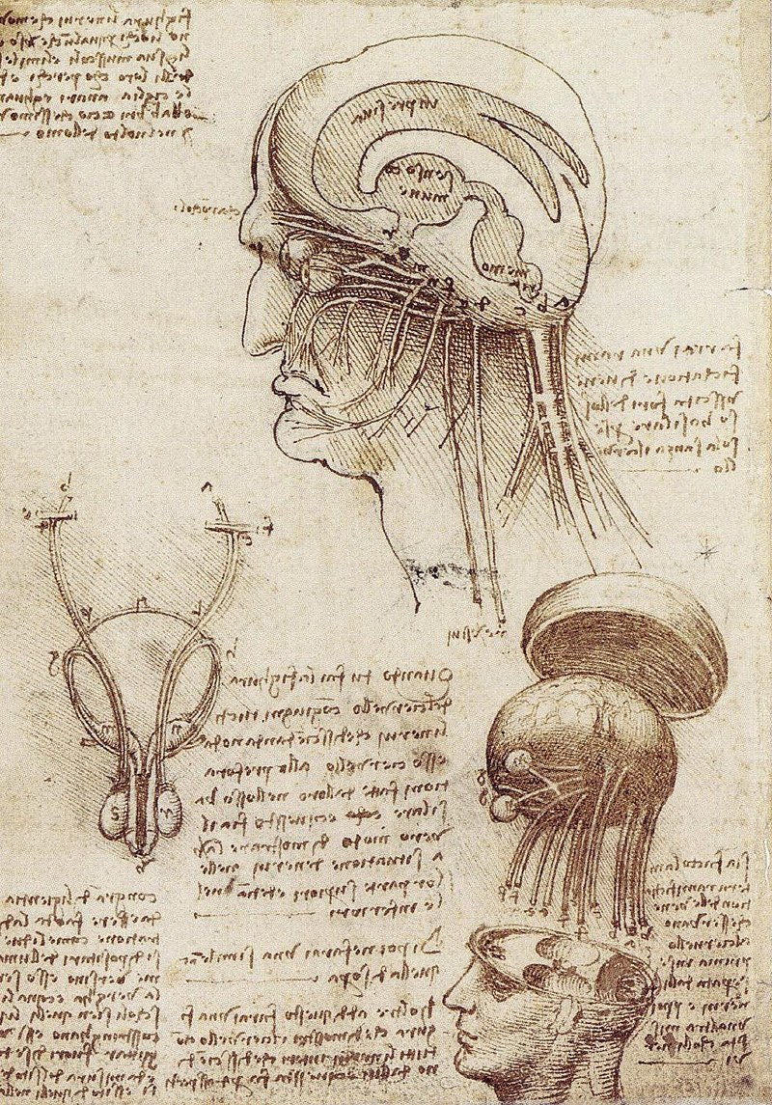
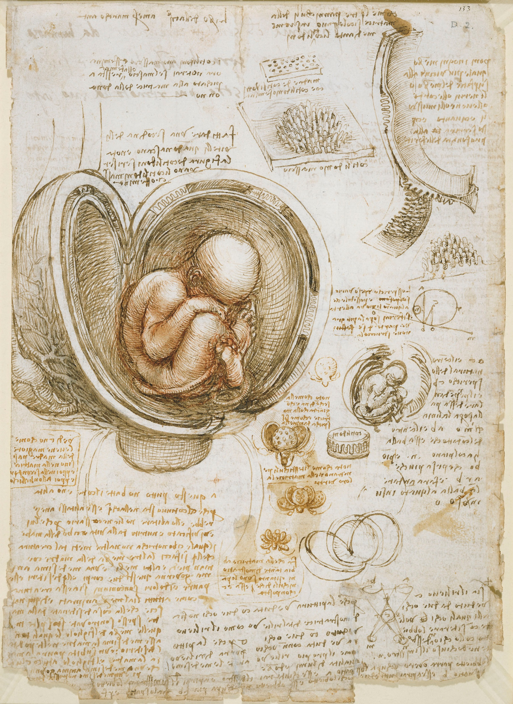
رسم للدماغ والجمجمة
ليوناردو دي فنشي - جنين داخل الرحم (تقريبا سنة 1510)
Notes:
שרטוט המוח והגולגולת: https://en.wikipedia.org/wiki/Leonardo_da_Vinci#/media/File:Leonardo_Da_Vinci's_Brain_Physiology.jpg
עובר ברחם: https://en.wikipedia.org/wiki/Leonardo_da_Vinci#/media/File:Leonardo_da_Vinci_-_Studies_of_the_foetus_in_the_womb.jpg

Slide 4
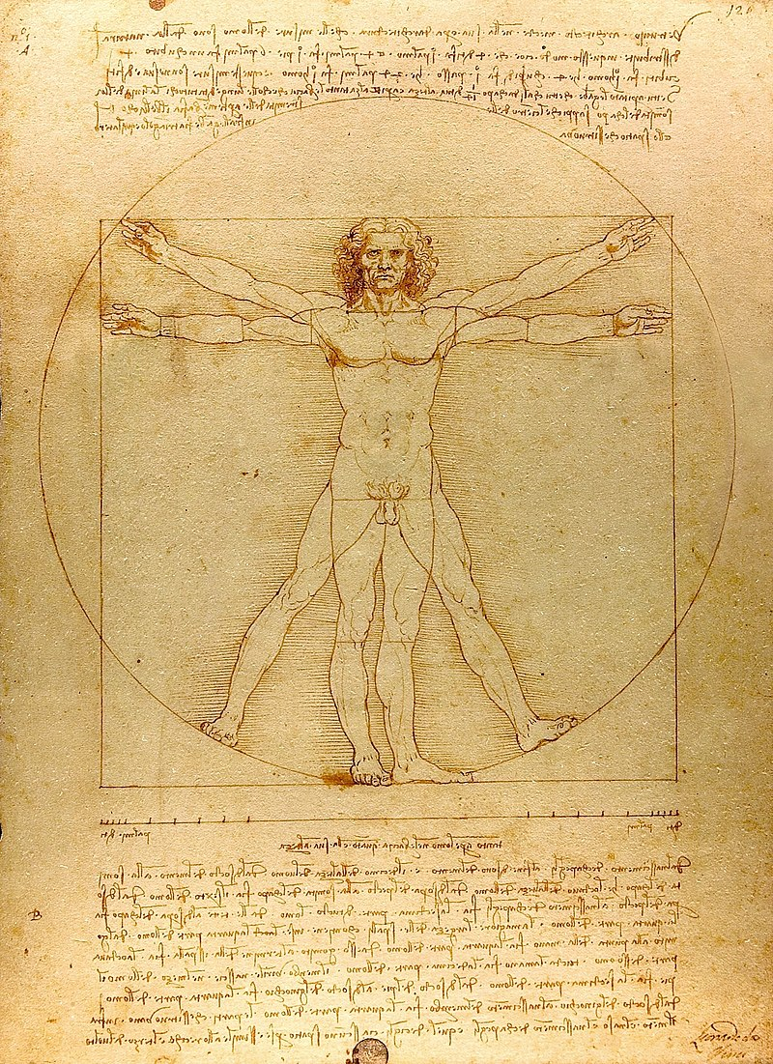
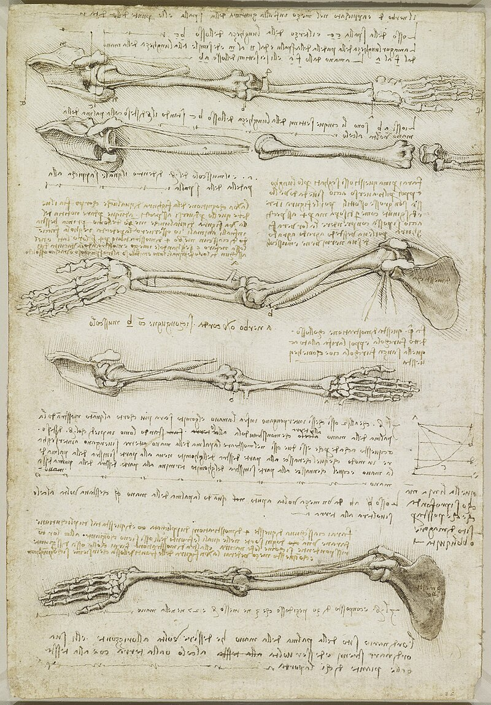
ماذا يختبئ داخل الجسم؟
وما هي العمليات التي تحدث فيه؟
الرجل الفيتروفي (تقريبا سنة 1485) في أكاديمية فينيسيا
عظام وعضلات الذراع
Notes:
עצמות ושרירי הזרוע: https://en.wikipedia.org/wiki/Leonardo_da_Vinci#/media/File:Leonardo_da_Vinci_-_RCIN_919000,_Verso_The_bones_and_muscles_of_the_arm_c.1510-11.jpg
האדם הויטרובי:
https://en.wikipedia.org/wiki/Leonardo_da_Vinci#/media/File:Da_Vinci_Vitruve_Luc_Viatour_(cropped).jpg
האדם הויטרובי הוא רישום מפורסם של לאונרדו דה וינצ'י משנת 1490. הרישום המשקף זאת, עושה שימוש בפרופורציות ובסימטריה של גוף האדם, כסמל ליופי, לשלמות ולהרמוניה. הוא מהווה ביטוי של גילוי מחדש של הפרופורציות המתמטיות של גוף האדם במאה ה-15, ונחשב לאחת מיצירות האמנות הידועות של הרנסאנס האיטלקי.
ויטרוביוס (אדריכל) למד את פרופורציות האדם וממצאיו הוצפנו (נכתבו בכתב ראי) בציור מפורסם מאוד של לאונרדו דה וינצ'י משנת 1492 ("האדם הוויטרובי").

Slide 5
في كتابه رحلة الخيال 2 أرسل الكاتب أيزيك أسيموف، غوّاصَةً لرحلةٍ داخل جسم الأنسان وفيها علماء صغار جدًا. سنة 1965 لم يفكِّر الناس أن قصة خياليَّة كهذه يمكن أن تتحقق تقريبًا.
فخر اسرائيلي
هذه القصة الخيالية تقريبا تحققت، على الرغم من ان العلماء لم يستطيعوا ان يُصَغِّروا الانسان حتى يتمكَّن من التجوُّل داخل جسم الانسان، الَّا أن مهندسات ومهندسين اسرائيليين أوجدوا حلولاً تكنولوجية بمجال الطِّب. أجهزة صغيرة جدًا
" تتجوَّل" داخل جسم المريض لمراقبة عمل أجهزة الجسم، لتحديد أمراض معيَّنة ومعالجتها.
Notes:
שיח.
1. דמיינו: לוּ הייתם יוצאים למסע בתוך גוף האדם באמצעות צוללת זעירה, מה הייתם רואים בגוף?
2. כיצד מַצְלֵמַת הגלולָה הזעירה מַרחיבה את יכולתם של הרופאים והרופאות?
3. כיצד הַהוֹלוֹגְרָמָה מרחיבה את יכולתו של הרופא/ה המנתח/ת?
4. איזה יתרון יש לביצוע בדיקת אוּלְטְרָסָאוּנד בבית?
תשובות
2:רופא יכול "להגיע" אל איברי המערכת (מבלי לבצע ניתוח פולשני), לצלם ולהעביר מידע רלוונטי למטפל. 3: מידע על האיבר ותפקודו מגיע אל הרופא מבלי לבצע פעולה פולשנית בגוף החולה.
4: מעקב רציף של העובר ותפקוד מערכות גופו.
הודות למחקרים בתחומי המדע והודות לפיתוחים בתחומי ההנדסה אנו לומדים להכיר את איברי גופנו טוב יותר, לאתר מחלות ולטפל בהן, ובכך לשפר את התִִפקוד של הגוף ואת הבריאות שלנו.
מצלמת הגלולה, ההולוגרמה והאולטרסאונד הם פתרונות טכנולוגיים לפתרון בעיה: כיצד נוכל לאבחן בעיות רפואיות במערכות ובאיברים בתוך הגוף?. הרעיון שהביא לפיתוח
הגלולה היה להיכנס לתוך המערכות שנמצאות בתוך הגוף. פתרונות האחרים פתרו את הבעיה בכך ש"הביאו " את המערכות מחוץ לגוף ושם נעשה הניטור. רעיונות שונים לאותה הבעיה.
קטע הפתיחה נועד להביא את אופק הידיעה אל פיתוחים טכנולוגיים המאפשרים לנטר מערכות ואיברים בתוך הגוף לצורכי מעקב, אבחון וטיפול.
הדוגמאות על פיתוחים טכנולוגיים פרי המצאה ישראלית נועדו לעורר סקרנות ומוטיבציה ללמידה ולפיתוח גאווה ישראלית.

Slide 6
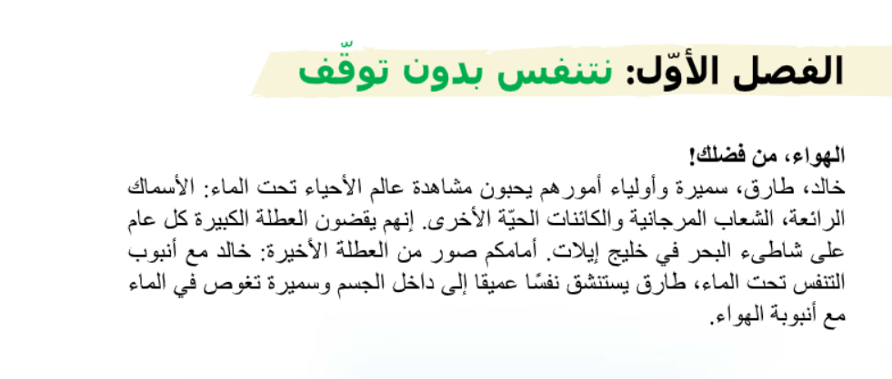
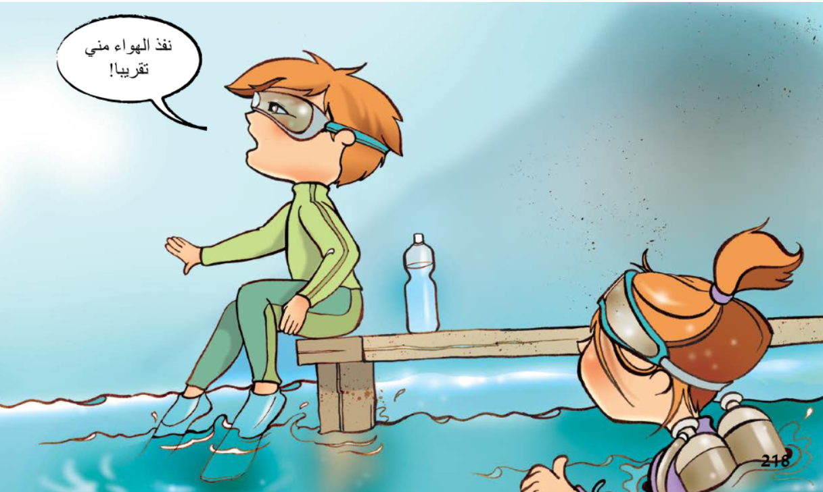
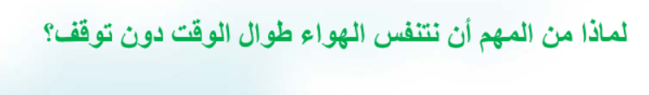
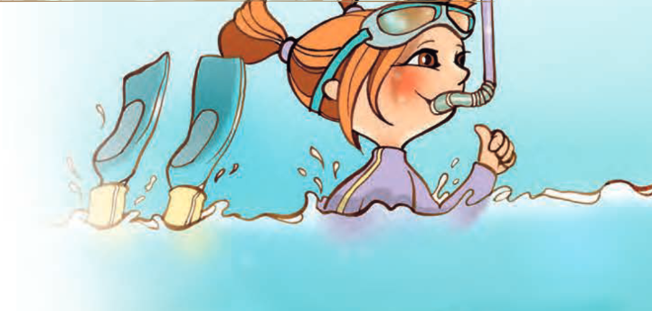
الصفحات 219-218
Notes:
נשימה היא הביטוי הראשון המהותי ביותר של מאפייני החיים. מרגע היוולדנו אנו נושמים ללא הפסקה. בכל פעולת נשימה (שאיפה ונשיפה) אנו מספקים לגופנו חמצן, אשר בלעדיו לא יוכל הגוף לתפקד, ומסלקים ממנו עודפים של
פחמן דו ־ חמצני העלולים להזיק לבריאות.
הפרק עוסק במערכת הנשימה (מבנה והתאמה לתפקוד) ובקשר בינה לבין הצורך הקיומי חמצן. כמו כן, הפרק דן בהשפעות תהליך הנשימה על הרכב האוויר ובהשפעה שיש לאיכות האוויר על בריאות מערכת הנשימה ועל בריאות הגוף כולו.
הפרק מצייד את התלמידים בכלים (ידע, מיומנויות והתנהגויות) שיישומם עתיד לשפר את תפקודה של מערכת הנשימה ואת הבריאות הכללית.
האירוע הפותח את הפרק נועד לרמוז לתלמידים על הצורך בנשימה ללא הפסקה. זאת מתוך התנסות הלקוחה מחיי היומיום המוכרת להם – צלילה בברֵיכה או בים. יש לשער שהתלמידים מודעים לעובדה שאי אפשר להפסיק את
הנשימה למשך זמן רב באופן רצוני ושאנו נושמים ללא הפסקה בזמן ערות ובזמן שינה. השאלה העולה בעקבות דיון באירוע הפותח היא מדוע חשוב לנשום אוויר כל הזמן ללא הפסקה?
חשוב לאפשר לתלמידים להביע את דעתם בנושא ולבדוק האם וכיצד הם משתמשים במושגים הבאים: צורך קיום, מאפיין חיים, חמצן ואנרגיה.

Slide 7


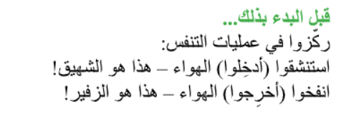
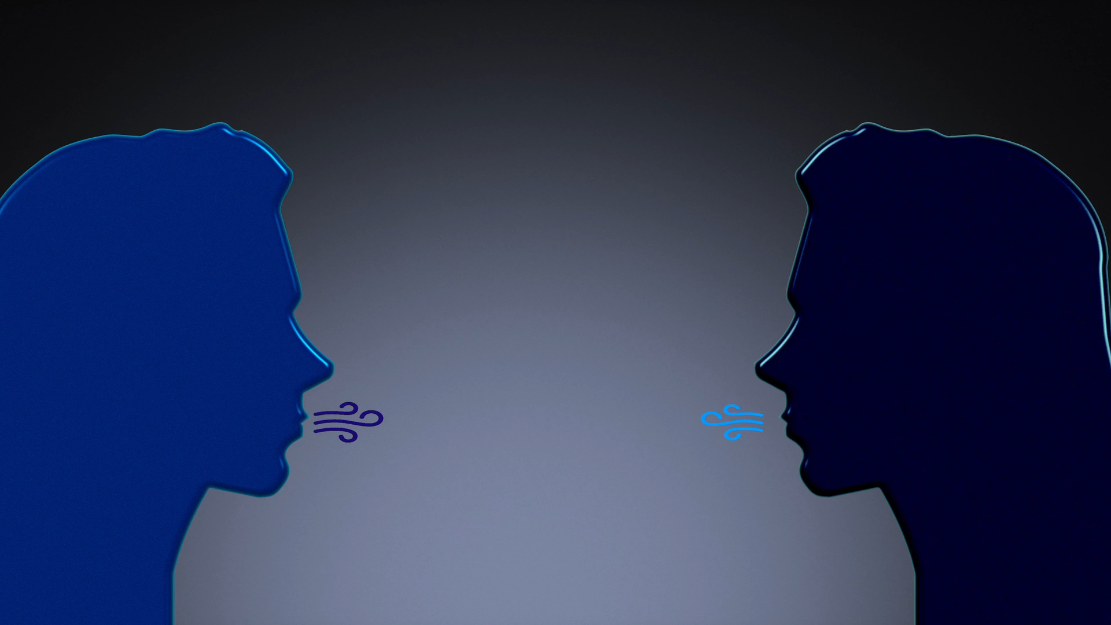
صفحة 220
Notes:
תת הפרק נושמים ללא הפסקה מציג את הנשימה כמאפיין חיים של יצורים חיים ואת חשיבותה: הפקת אנרגיה ממזון. לתהליך הפקת האנרגיה מהמזון דרוש חמצן. חשוב להפנות את הלומדים לקריאת הטקסט הפותח את תת הפרק.
בטקסט הודגשו מושגי המפתח הקשורים לנשימה.
החמצן הוא צורך קיומי שאותו אנו קולטים מהסביבה. מכאן עולה השאלה "מהו המסע שעובר האוויר הנכנס לגופנו, ואילו איברים משתתפים בפעולת הנשימה?".
בטרם נתחיל בהוראת הנושא נתרגל עם התלמידים את שתי פעולות הנשימה: שאיפה ונשיפה.

Slide 8
نَزفُر الهواء
نَستنشِق الهواء
Notes:
חשוב לוודא שהתלמידים מבינים את משמעות המושג "מאפייני חיים". מוצע לשאול שאלות כגון: כיצד אפשר להבחין בין מרכיבים חיים (יצורים חיים) לבין מרכיבים שאינם חיים? אילו מאפייני חיים אתם מכירים? (הזנה, נשימה, גדילה
והתפתחות, תקשורת, תנועה ועוד).
חשוב לוודא שהתלמידים מבינים את משמעות המושג "צורך קיום חיוני". מוצע לשאול שאלות כגון: אילו צורכי קיום חיוניים אתם מכירים? (מזון, חמצן, מים, הגנה ועוד). כיצד יושפע גופנו אם אחד מצורכי הקיום החיוניים ייחסר?
נשימה היא מאפיין חיים וקליטת חמצן הוא צורך חיוני.
בפעולת הנשימה אנו שואפים אוויר אל תוך הגוף ונושפים אוויר מתוך הגוף.
בשלב מאוחר יותר נתייחס להבדל בהרכב האוויר הנשאף לזה הננשף.

Slide 9
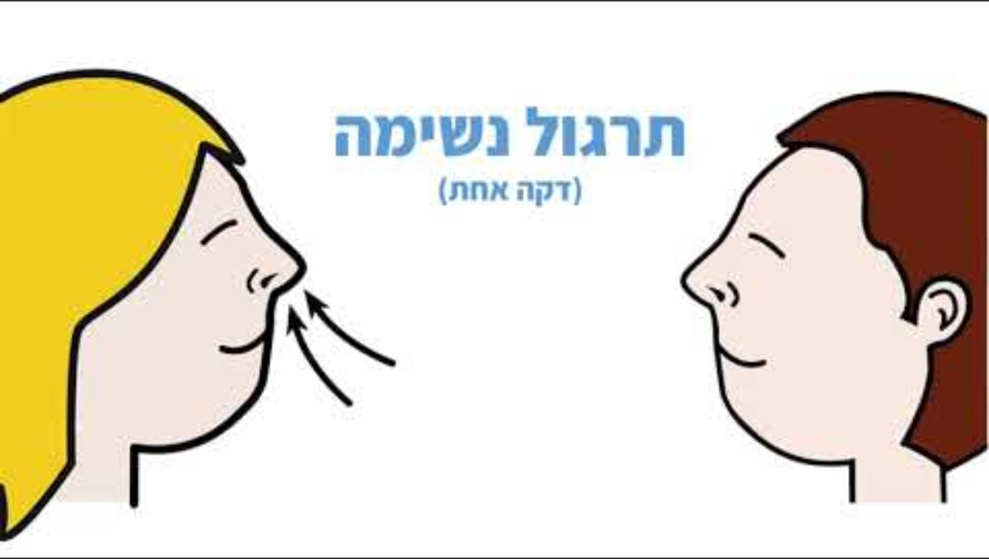
Notes:
https://www.youtube.com/watch?v=HveBlY6AVQY
רגע לפני מתרגלים עם התלמידים את פעולת הנשימה.

Slide 10

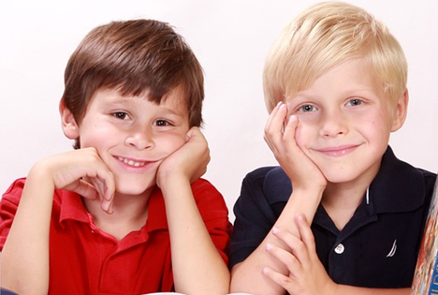
أجروا المشاهدة وأجيبوا عن البنود 5-1 في الصفحات 221-220.
(تتمَّة)
3
2
1
Notes:
המשימה נועדה להגביר את מודעות התלמידים לסימנים החיצוניים שמעידים כי אנו נושמים – רטט הנחיריים, תנועת בית החזה, קולות בית החזה ורטט הגרון כשהאוויר עובר בו. מומלץ לבצע את ההתנסויות בזוגות. המשימה מזמנת התנסות בביצוע תצפית ובתיעוד של הממצאים. חשוב להדגיש בפני התלמידים שבתצפית מתעדים את מה שהחושים שלנו קלטו בלי לפרש או להסביר את המידע שנאסף. השאלות המנחות את התצפית נועדו לעורר את הסקרנות
של התלמידים על אודות האיברים המסתתרים בגוף.

Slide 11
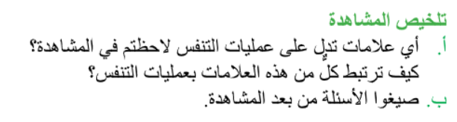
(تتمَّة)
5
4
صفحة 221
Notes:
ממשיכים את התצפית ועוקבים סימנים המעידים על פעולת הנשימה.
רטט בצוואר, קולות הנשמעים בבית החזה.

Slide 12

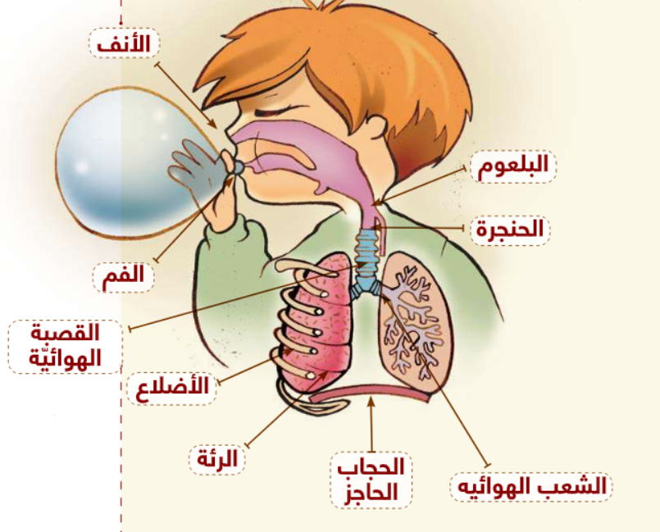
اقرأوا قطعة المعلومات مبنى الجهاز التنفُّسي ووظيفته في الصفحات 224-222، تمعَّنوا في الرسومات، أجيبوا عن الأسئلة في نهاية كل فقرة وأجيبوا عن المهمة التلخيصيَّة صفحة 225.
الجهاز التنفُّسي
Notes:
שקופיות 13-11
המשימה עוסקת בהכרת מבנה מערכת הנשימה בהתייחס להיבטים הבאים: איברי המערכת, ארגון האיברים, המבנה של כל איבר ותפקודו, ההתאמה של כל איבר לתפקודו.
קטע המידע שמשולב במשימה מורכב מחמש פסקאות: מערכת הנשימה, פתחי הנשימה, הלוע והגרון, צינורות הנשימה והריאות.
כל פסקה מלווה באיורים שנועדו להמחיש את המידע המילולי.
כדי להקל על הלומדים בקריאת הטקסט הודגשו בכל פסקה מושגי המפתח.
לפני שמתחילים את הקריאה של הטקסט חשוב להסב את תשומת הלב של התלמידים למבנה של קטע המידע.
לביצוע המשימה חשוב להיעזר בדגמים ובהדמיות מתוקשבות לצורך המחשה של מבנה המערכת ותפקודה.
הפסקה הראשונה מתארת את מערכת הנשימה כמכלול. בהמשך יש התייחסות מפורטת לכל אחד מהאיברים.
קישור לאתר במבט חדש https://mabat.tau.ac.il/%d7%9b%d7%9c-%d7%9e%d7%94-%d7%a9%d7%a8%d7%a6%d7%99%d7%aa%d7%9d-%d7%9c%d7%93%d7%a2%d7%aa-%d7%90%d7%95%d7%93%d7%95%d7%aa-%d7%a9%d7%99%d7%a0%d7%95%d7%99-%d7%94%d7%90%d7%a7%d7%9c%d7%99%d7%9d-2/ להוראה מפורשת של מאפייני מודל של מבנה מצגת מודלים ה-ו, שקופיות 8-5

Slide 13

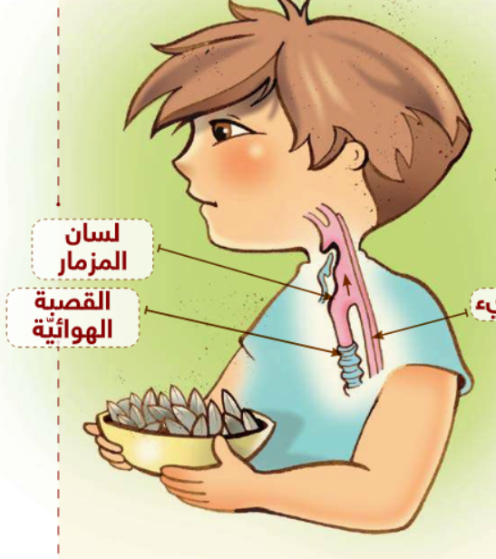
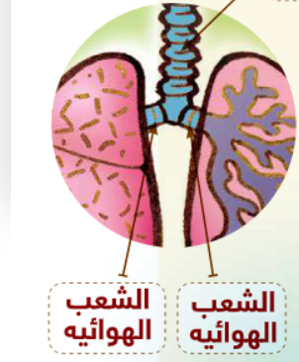
البلعوم والحنجرة
أنابيب التنفُّس
المريء
الصفحات 225-224
Notes:
שימו לב: חשוב לבסס את ההבנה שמבנה המערכת (והאיברים הבונים אותה) מותאם לתפקודה.
הטיפול בעיקרון נעשה בכל אחת מהפסקאות של קטע המידע.

Slide 14
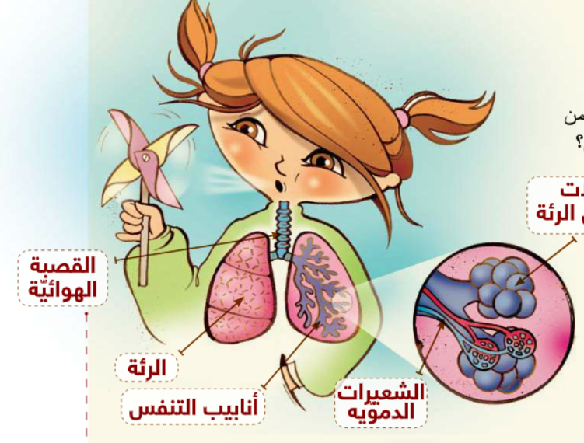

الرئتان
صفحة 224
Notes:
מספר נאדיות הריאה אצל אדם מבוגר נע בין 300 ל– 450 מיליון, ושטח הפנים שלהן עשוי להגיע ל– 120 מ"ר לערך.
מבנה זה מקנה שטח פנים גדול לביצוע תהליך חילוף הגזים ביעילות מרובה, ובכך יתרונו על מבנה של שק, למשל, ששטח הפנים שלו לא היה מגיע למטר מרובע אחד, דבר שלא היה מאפשר חילוף גזים יעיל.
העיקרון של הגדלת שטח הפנים של גוף מבלי לשנות את נפחו קשה לתפיסה בקרב לומדים בבית הספר היסודי, ולכן מומלץ להתייחס למבנה הריאה רק ברמה של עובדה.

Slide 15
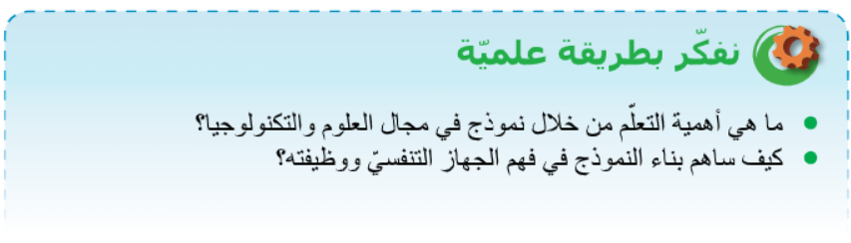
مهمة تلخيصيَّة
نبنى مجسَّمًا للجهاز التنفُّسي
صفحة 225
Notes:
בניית דגם מאפשרת ביטוי של ביצועי הבנה. סעיפים א-ב מכוונים לדרישות מהדגם. סעיפים אלה יכולים לשמש גם לצורך הערכת הביצוע והבנה של הלומדים.

Slide 16
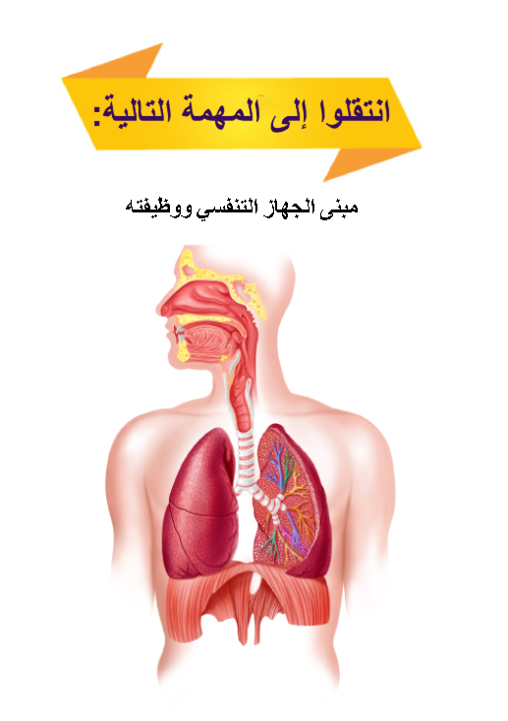
Notes:
באתר במבט מקוון, בספר הדיגיטלי, משימה: מבנה מערכת הנשימה ותפקודה, עמוד 222.

Slide 17


أجروا مشاهدة وأجيبوا عن البنود 2-1 صفحة 226.
قياس أثناء الزفير
قياس أثناء الشَّهيق
لتلخيص المشاهدة أجيبوا عن البنود 4-1 صفحة 226.
Notes:
תת הפרק פעולת הנשימה (שאיפה ונשיפה) עוסק במנגנון הגורם לשאיפה של אוויר לריאות ולנשיפתו לסביבה. השאלה המרכזית שבה עוסק תת הפרק היא "האם שאיפת האוויר אל הריאות היא פעולה מתוכננת?".
בטרם מפנים את הלומדים לביצוע המשימה חשוב לטפל במושגים שאיפה ונשיפה ולהדגים אותם. תהליך השאיפה והנשיפה אינו קל להבנה.
המשימה מתחילה מתצפית בפעולת הנשימה ומדידה של היקף בית החזה בזמן שאיפה ובזמן נשיפה.
להצלחת הפעילות כדאי לבצע אותה בסביבה שקטה ורגועה המאפשרת ריכוז ודיוק במדידה.

Slide 18
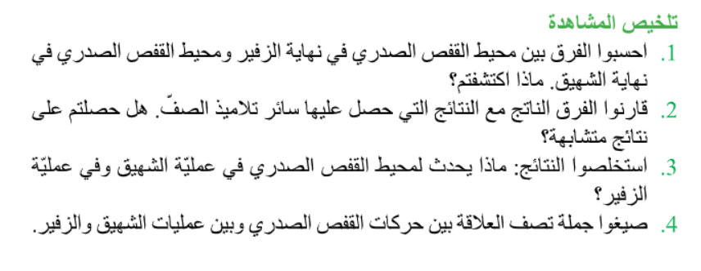
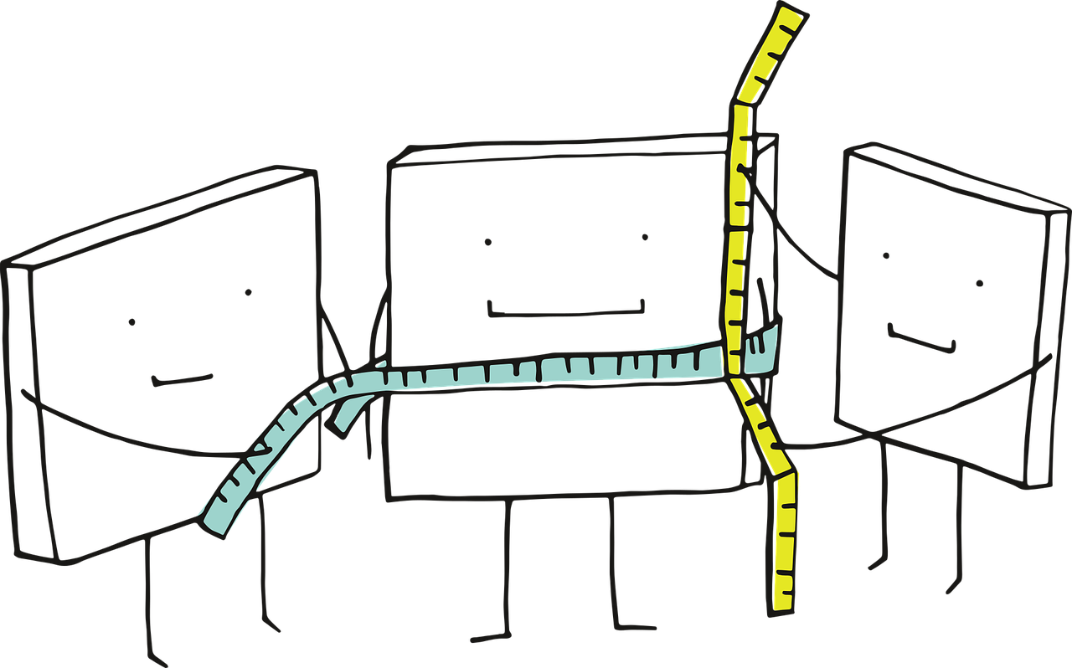
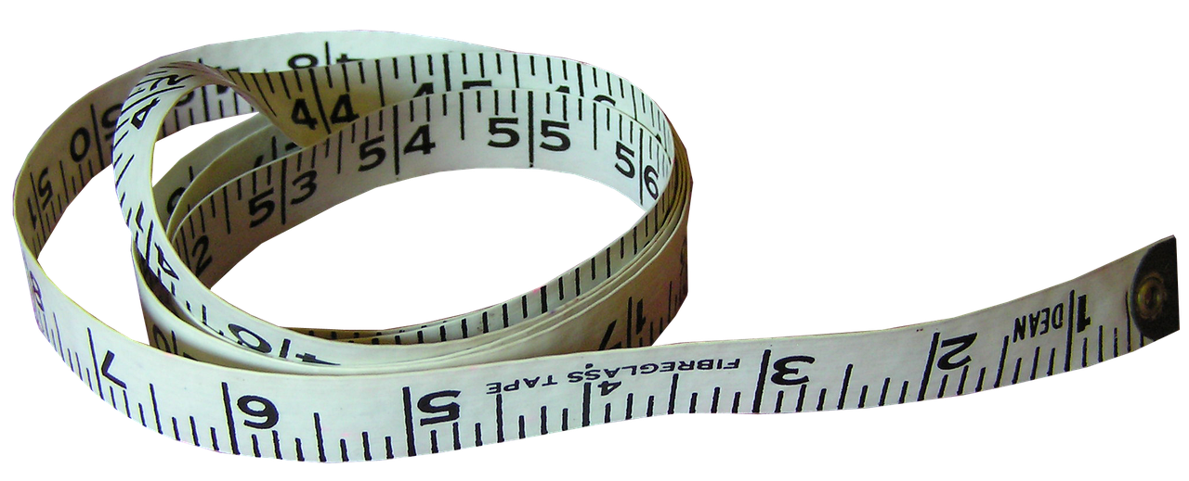
(تتمَّة)
Notes:
משימת הסיכום נועדה לסייע לתלמידים להבין כי כניסת האוויר לריאות (שאיפה) ויציאתו מהריאות (נשיפה) נגרמות כתוצאה משינויים בנפח בית החזה ולא כי "הריאות מתנפחות כמו בלון". את ביצועי ההבנה על אודות מנגנון הנשימה יוכלו התלמידים להפגין באמצעות הוספת המרכיבים "שרירי הנשימה והצלעות" לדגם מערכת הנשימה שבנו במסגרת המשימה מבט על מערכת הנשימה, ולהוסיף כתוביות והסבר מתאים לתפקוד שיש לכל אחד ממרכיבים אלה לקיומה של פעולת הנשימה (שאיפה ונשיפה).

Slide 19
هل نستطيع إيقاف التنفُّس لوقت طويل؟
لا يمكن إيقاف التنفُّس لوقت طويل.
صفحة 228
Notes:
ישנם תלמידים שחושבים שעצירת הנשימה לאורך זמן אפשרית והם אף מתנדבים להדגים זאת. חשוב להבהיר לתלמידים שכאב ראש וסחרחורות שנגרמים בעת עצירת נשימה לאורך זמן נועדו
לאותת לגוף על מחסור בחמצן ועל עילפון צפוי.

Slide 20

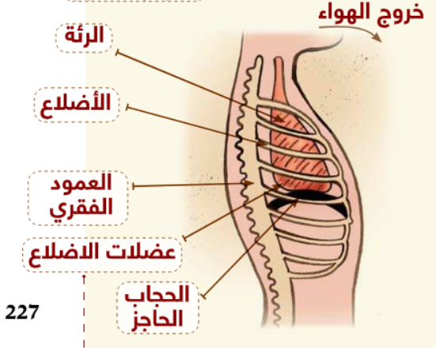
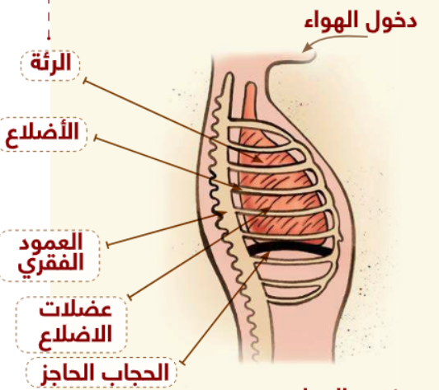
اقرأوا قطعة المعلومات عضلات التنفُّس أثناء العمل، في الصفحات 228-227 وأجيبوا عن الأسئلة في نهاية كل فقرة وأجيبوا عن المهمة التلخيصيَّة صفحة 228.
Notes:
המשימה עוסקת במנגנון הנשימה. תפקודם של שרירי הנשימה קשור ביצירת מצב של תת לחץ בריאות, שגורם לאוויר להיכנס, ולאחר מכן מצב ביצירת מצב של לחץ יתר הגורם לאוויר לצאת מהריאות.
הבנת מנגנון הנשימה (שאיפת אוויר ונשיפתו) דורשת ידע פיזיקלי הקשור להפרשי לחצים. הניסיון מלמד שילדים מדקלמים את מנגנון הנשימה ומתקשים להסביר את המנגנון. לאור זאת, הנושא מופיע כהרחבה
בספר ובתוכנית הלימודים לתלמידים מתעניינים
.

Slide 21
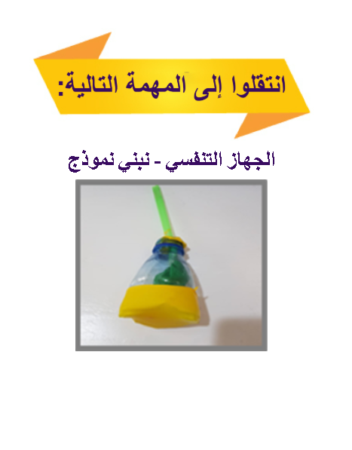
Notes:
באתר במבט מקוון, בספר הדיגיטלי, משימה: מערכת הנשימה- בונים דגם, עמוד 227.

Slide 22
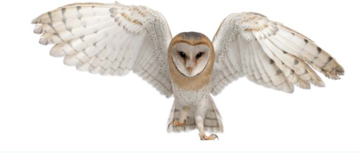


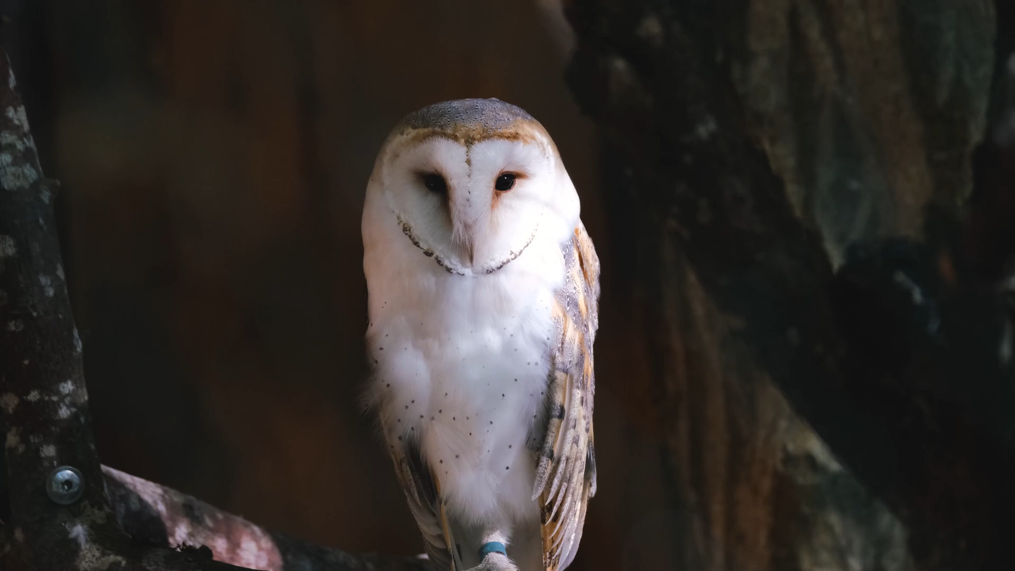

اقرأوا قطعة المعلومات البَعْفَة( ام صخر).
صفحة 229
Notes:
צופים בתנשמת ומאזינים לקולות הנשיפה שמשמיעה.
לוחצים תחילה על הרמקול בצד שמאל למעלה ולאחר מכן על הסרטון.

Slide 23

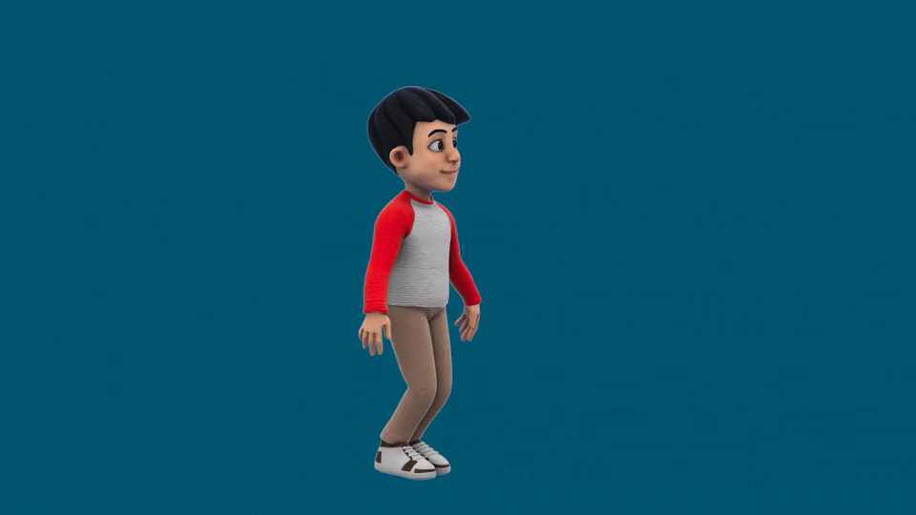
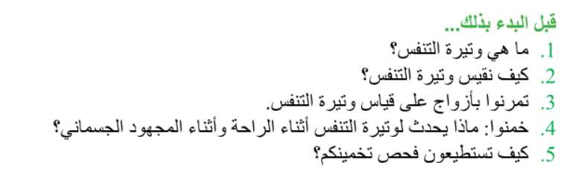
أجيبوا عن المهمَّة: كيف يؤثِّر المجهود الجسماني على وتيرة التنفُّس؟
في الصفحات 229-231.
Notes:
במשימה התלמידים עורכים ניסוי שמטרתו היא לבדוק את השפעת המאמץ הגופני על קצב הנשימה.
ההסבר להגברת קצב הנשימה בעקבות מאמץ גופני משלב את חשיבות שיתוף הפעולה בין מערכות הגוף (מערכות ההובלה, העצבים והשרירים) לסיפוק הצרכים המשתנים של הגוף.

Slide 24
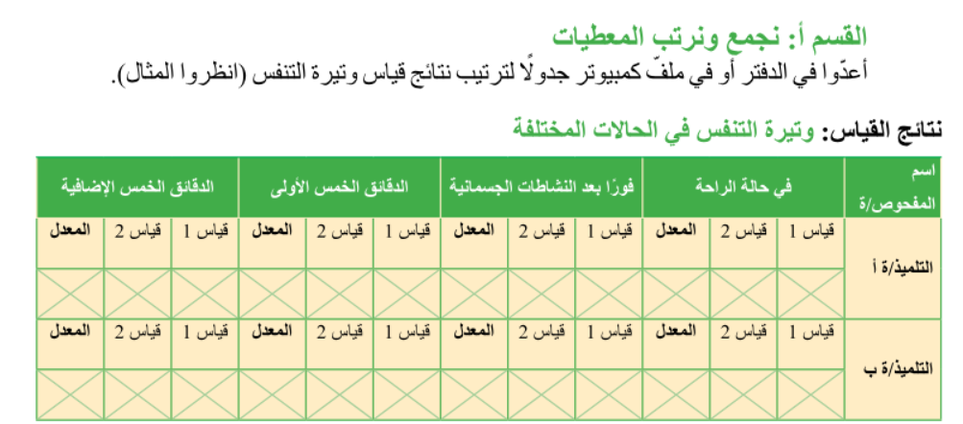
(تتمَّة)
أجيبوا عن البنود 7-1 صفحة 230.
Notes:
מודדים את קצב הנשימה במצב מנוחה ולאחר פעילות גופנית.
חוזרים על המדידה פעמיים כדי להבטיח דיוק בתוצאות.

Slide 25


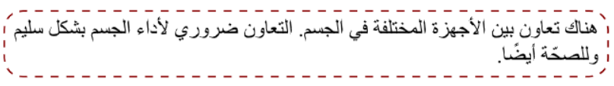
(تتمَّة)
أجيبوا عن البنود 2-1 صفحة 231.
أجيبوا عن البنود 2-1 صفحة 231.
Notes:
המידעון בעמוד זה מאשר ומסביר את המסקנות אליהן התלמידים מגיעים בניסוי זה.
קצב הנשימה עולה לאחר פעילות גופנית. בזמן מאמץ שרירי הגוף זקוקים לאספקה גדולה של חמצן להפקת אנרגיה הדרושה לפעולתם.

Slide 26

Notes:
באתר במבט מקוון, בספר הדיגיטלי, משימה: מאמץ גופני ופעולת הנשימה?, עמוד 229.

Slide 27
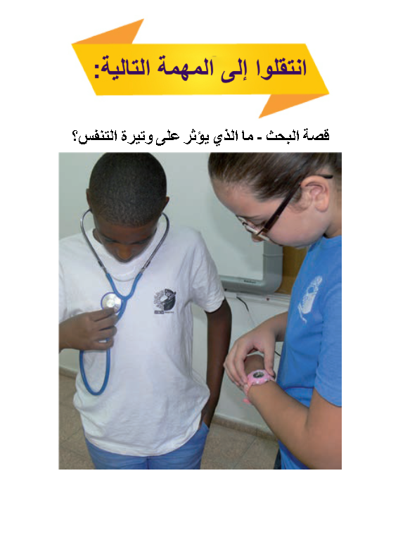
Notes:
באתר במבט מקוון, בספר הדיגיטלי, משימה: סיפורו של מחקר- מה משפיע על קצב הנשימה?, עמוד 232.

Slide 28



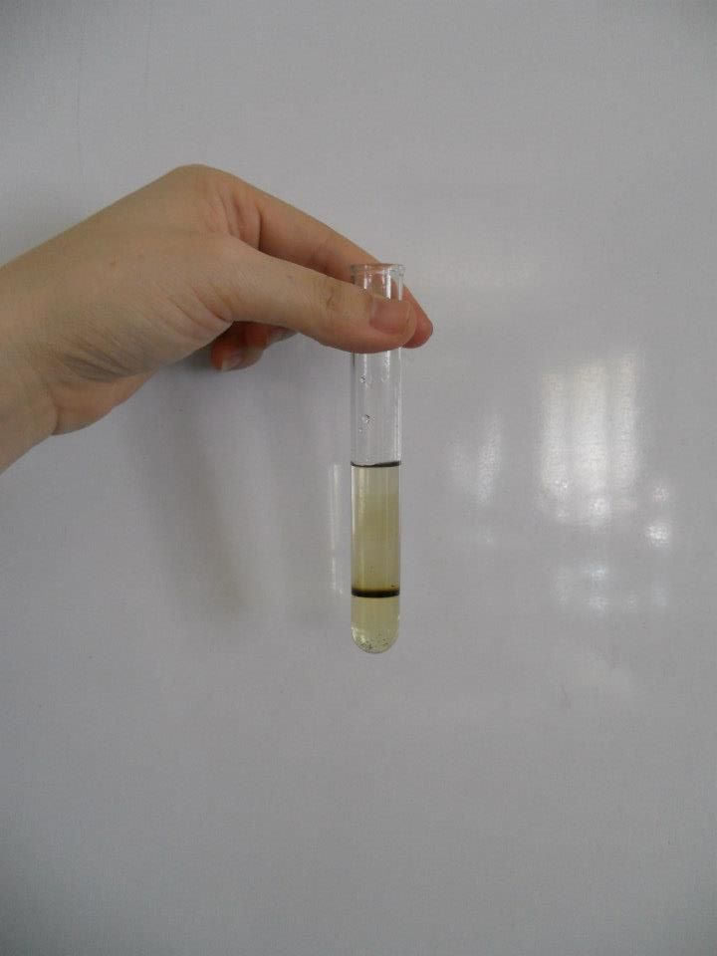
مِخبار ج
هواء+ ماء الجير الصَّافي
مِخبار ب
هواء زفير+ ماء الجير الصَّافي
مِخبار أ
ثاني أوكسيد الكربون+ماء الجير الصَّافي
صفحة 232
أجروا التجربة وأجيبوا عن الأسئلة في هذه الصفحة.
Notes:
אנו חשים בפעולת הנשימה אך לא חשים בשינויים בהרכב האוויר. (ההבדלים בין אוויר שאוף לנשוף).
המטרה של סעיף 1 היא לבדוק את התגובה של מי סיד צלולים כאשר מבעבע לתוכם פחמן דו חמצני.
מי סיד צלולים הם אינדיקטור לזיהוי פחמן דו חמצני.
ההשוואה בין התוצאות שהתקבלו בסעיפים 3-2 מובילה למסקנה שבאוויר שנושפים כמות הפחמן דו חמצני גדולה יותר מהכמות באוויר ששואפים.

Slide 29

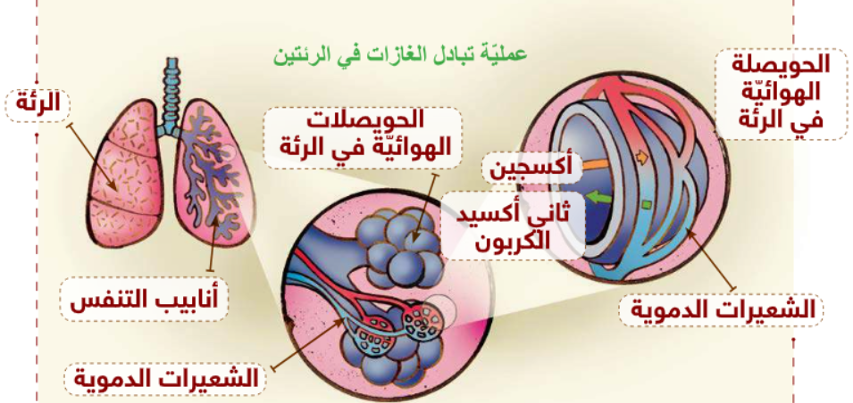
اقرأوا قطعة المعلومات صفحة 233 وأجيبوا عن الأسئلة 1-6 صفحة 234..
Notes:
המשימה עוסקת בתפקוד מערכת הנשימה (הפקת אנרגיה בתאי הגוף) ובתהליך חילוף גזים בריאות שבעקבותיו חלים שינויים בהרכב האוויר שנכנס לגוף.
חשוב שהתלמידים יבינו כי תהליך חילוף הגזים מסביר את הצורך בחמצן ואת הצורך בסילוק הפחמן הדו - חמצני מהגוף, ושפעולת הנשימה אינה מסתכמת רק בפעולת השאיפה והנשיפה.
הנשימה היא תהליך מורכב הכולל שני תהליכי משנה עיקריים: נשימה חיצונית (תהליך חילוף הגזים בין האוויר שבריאות לבין נוזל הדם שבנימי הדם). הביטוי החיצוני של הנשימה הוא שאיפת אוויר מהסביבה
אל הריאות ונשיפתו מהריאות לסביבה. נשימה פנימית (נשימה תאית) — הנשימה הפנימית מציינת את תחילתו של תהליך מורכב, ובו תאי הגוף מנצלים את החמצן לחמצון של חומרי מזון לצורך הפקת אנרגיה.
תהליך זה מכונה גם נשימה תאית. בדרך כלל אנו משתמשים במושג נשימה בהקשר לתהליך הנשימה החיצוני בלבד, אך חשוב לדעת שתהליך הנשימה אינו מסתיים בריאות, אלא מתקיים בכל תא ותא בגוף.
בשלב זה של הלמידה הנושא ילמד ברמת התופעה. חמצן עובר מנאדיות הריאה אל תוך נימי הדם ואילו פחמן דו - חמצני עובר מהדם את נדיות הריאה. באופן דומה תהליך חילוף גזים מתרחש בתאי הגוף.
יש להדגיש שכמות החמצן באוויר שאוף גדולה מזו שבאוויר הנשוף. אך גם באוויר נשוף כמות החמצן גדולה מכמות הפחמן הדו חמצני

Slide 30
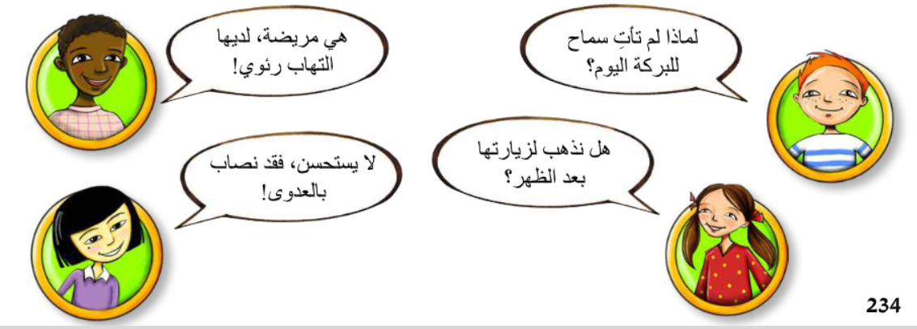
صفحة 234
Notes:
תת פרק זה עוסק בהשפעת חיידקים ונגיפים על מערכת הנשימה ובהשפעה שיש לאוויר מזוהם עליה.
מערכת הנשימה היא מערכת פתוחה שמקיימת יחסי גומלין עם הסביבה.
אנו שואפים אוויר שמקורו בסביבה ופולטים אוויר לסביבה. האוויר שאותו אנו שואפים מכיל לעתים גם חיידקים, נגיפים וחומרים מזהמים ששאיפתם לריאות עלולה לגרום למחלות.

Slide 31

اقرأوا قطعة المعلومات البكتيريا والفيروسات تُؤَثِّر على صحتنا في الصفحات 237-235 وأجيبوا عن الأسئلة في نهاية كل فقرة.
Notes:
מחלות של מערכת הנשימה שכיחות בקרב ילדים.
יש להניח שהם חלו בעבר במחלות כמו דלקת גרון, שפעת, דלקת הסימפונות ועוד.
המשימה נועדה לערוך המשגה לתופעות הקשורות במחלות הזיהומיות של מערכת הנשימה ובדרכי ההתנהגות והטיפול בהן.
מוצע לברר עם הלומדים מה ידוע להם על מחלות אלה מניסיונם האישי.
חשוב לברר עם הלומדים מה ידוע להם על הפתרונות הטכנולוגיים שמוצגים בקטע המידע.
חשוב מאוד שהתלמידים יעמדו על ההדבקה המאפיינת מחלות נשימה מכיוון שחלק מכללי ההתנהגות עוסק במניעת המחלה – אוורור חדרים, שיעול והתעטשות לתוך מטפחת חד פעמית, מנוחה בבית בזמן מחלה ועוד.
יש צורך לחדד בפני התלמידים את ההבדלים הקיימים בין חיידק ונגיף ואת המשמעות שיש לכך בנוגע לטיפול – טיפול אנטיביוטי יעיל רק נגד חיידקים. כמו כן, חשוב להדגיש את נטילת האנטיביוטיקה על פי הנחיות הרופא/ה
עד גמר הטיפול.

Slide 32
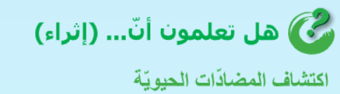
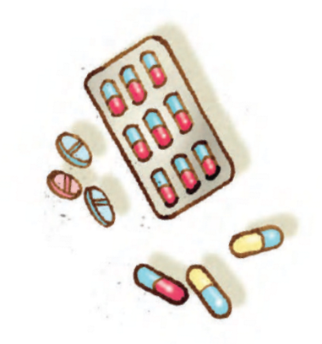
اقرأوا قطعة المعلومات اكتشاف المضادَّات الحيويَّة صفحة 237.
Notes:
עד לתגליתו המהפכנית של סר אלכסנדר פלמינג, כל פצע קטן בעור היה מסכן חיים, והרופאים היו חסרי אונים למול החיידקים האלימים שכרסמו בבשר החי וגרמו לזיהומים שהובילו לקריסת מערכות, כריתת איברים ומוות.
גילוי האנטיביוטיקה הוא מהמהפכות הרפואיות הגדולות בהיסטוריה. בזכות הגילוי הזה תוחלת החיים עלתה פלאים. קשה לדמיין את החיים שלנו ללא האנטיביוטיקה.
אולם סכנת העמידות של חיידקים לאנטיביוטיקה מחמירה ומתרחבת בגלל שימוש לא נכון, לא מוצדק ועודף באנטיביוטיקה.
אם לא נפעל כולנו יחד באופן מיידי למען השימוש הנכון באנטיביוטיקה, האנטיביוטיקה תפסיק להיות יעילה ולא תצליח לחסל חיידקים מזיקים.
מתוך האתר מכבי שרותי בריאות
https://www.maccabi4u.co.il/new/media/uxwlnd51/%D7%90%D7%A0%D7%98%D7%99%D7%91%D7%99%D7%95%D7%98%D7%99%D7%A7%D7%94.pdf

Slide 33

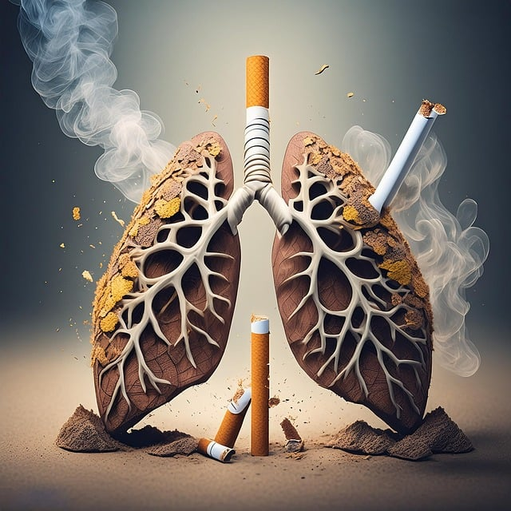
اقرأوا قطعة المعلومات تلوث الهواء يضر بصحتنا ، في الصفحات 238-239 وأجيبوا عن الأسئلة في نهاية كل فقرة.
Notes:
המשימה עוסקת בהשפעה של גורמים מזהמים באוויר על מערכת הנשימה ובריאותה.
קטע המידע המשולב במשימה מציין את הגורמים המזהמים ואת ההשפעה שלהם על מערכת הנשימה.
מוצע לעבוד עם התלמידים על מיומנות החשיבה של זיהוי גורם/ סיבה -תוצאה
חשוב לעודד ולכוון את התלמידים להשתמש בתשובתם במושגים הקשורים לתפקוד מערכת הנשימה (הפקת אנרגיה, חילוף גזים בריאות וכדומה).
הבהרה: קטע המידע חשוב לדעת: לא רק המעשנים מסתכנים!
הקטע מעלה למודעות את הסכנה שבחשיפת מערכת הנשימה לאוויר מזוהם, בין שמדובר בעישון ובין שמדובר בשהייה באזורים שיש בהם זיהום אוויר כבד.
תמונות רנטגן של אנשים שהיו חשופים במשך זמן רב לזיהום אוויר מציגות ריאות בצבע שחור שמקורו בשקיעת החומרים המזהמים על דפנותיהן של נאדיות הריאה.

Slide 34
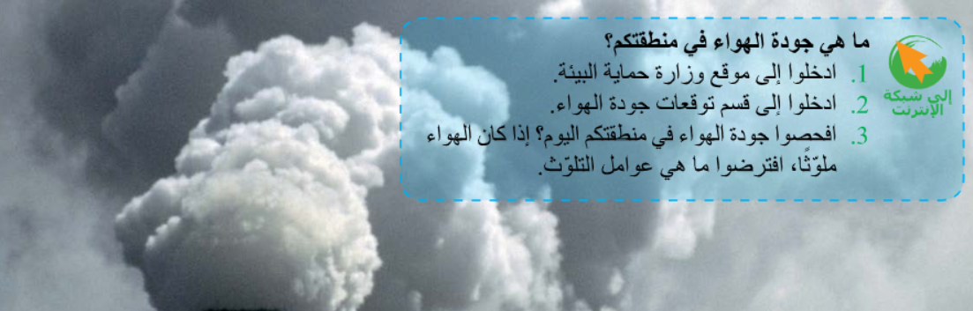
Notes:
באתר במבט מקוון, בספר הדיגיטלי, משימה: מהי איכות האוויר באזורכם?, עמוד 239.

Slide 35

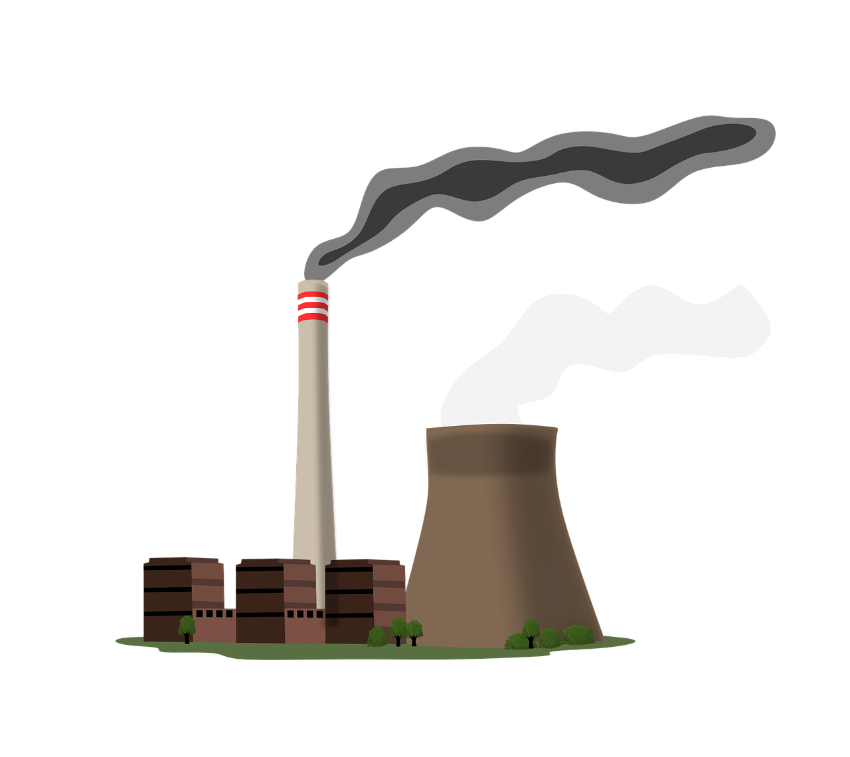
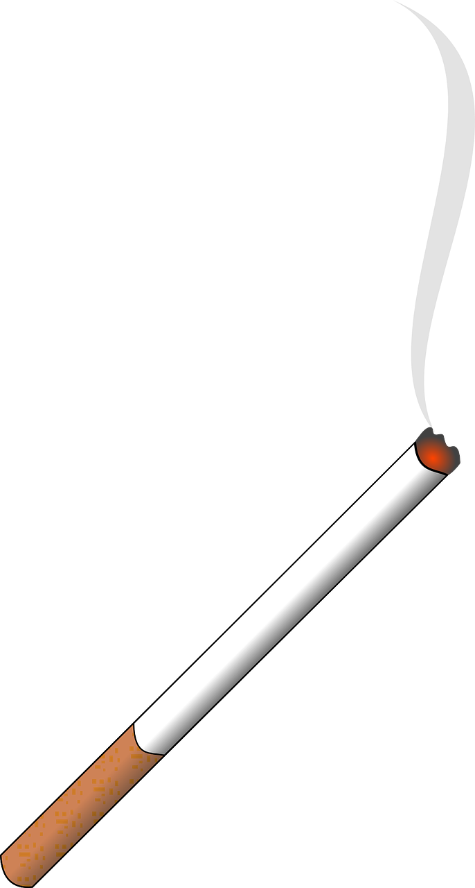

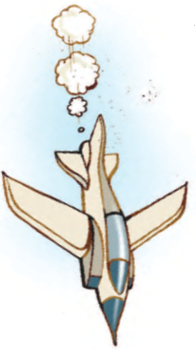
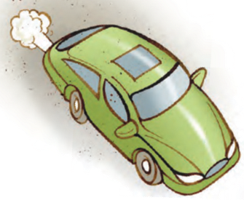
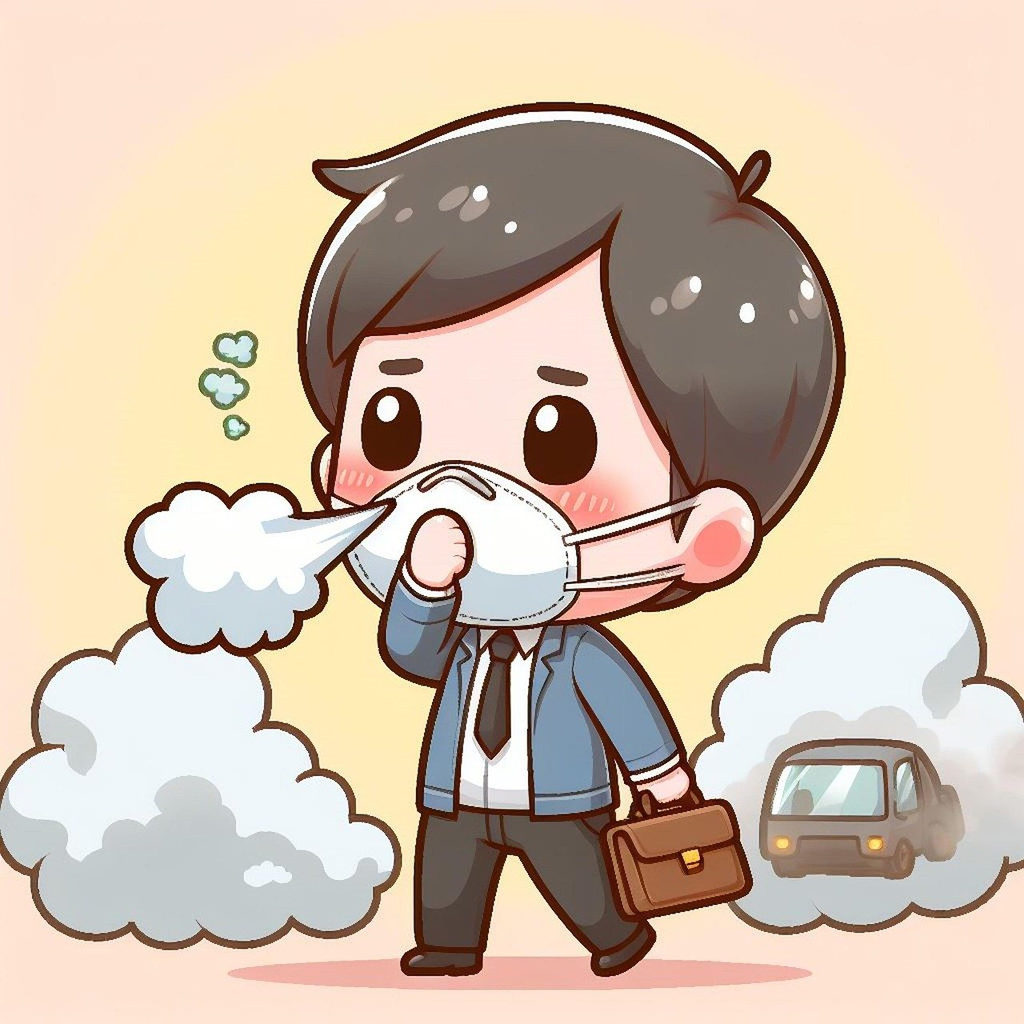
أجيبوا عن البنود 7-1 صفحة 240.
Notes:
בתבנית זו התלמידים מתבקשים לגלות "אזרחות פעילה" ולהירתם לפעולה למען שיפור איכות האוויר שבסביבתם.
מומלץ לשלב במשימה סיור בסביבה (בליווי מבוגרים) לאיתור מפגעים.
כדי למנוע תסכול אפשרי של תלמידים כתוצאה מאי
יכולתם להשפיע על גורמי זיהום שאי אפשר להרחיק, מוצע לצייד
אותם בפתרונות ישימים כמו נטיעת עצים.
מומלץ לפנות למשימה המתוקשבת שומרים על עצים, באתר במבט מקוון, יחידת תוכן שינוי אקלים וקיימות.
המשימה עוסקת בתרומה הגדולה של העצים לשיפור איכות האוויר, ובחשיבות של העצים לשמירה על כדור הארץ בעידן משבר האקלים.

Slide 36


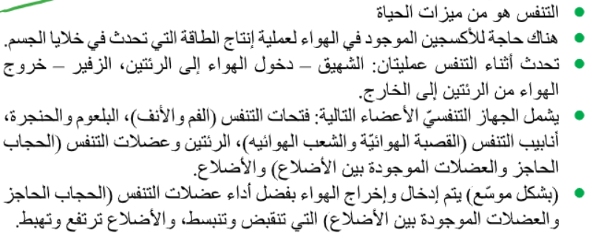
صفحة 241
Notes:
לסיכום הפרק אפשר לבקש מהתלמידים להביא דוגמאות למשימות שבעזרתן אפשר לאמת את היגדי הסיכום.
אפשר לבקש מהתלמידים לחבר שאלות להיגדי הסיכום.

Slide 37
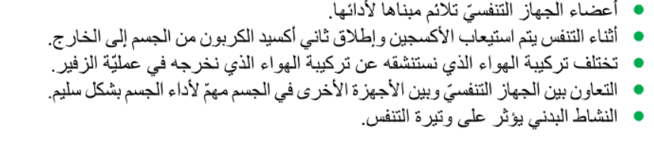
(تتمة)
صفحة 241
Notes:
לסיכום הפרק אפשר לבקש מהתלמידים להביא דוגמאות למשימות שבעזרתן אפשר לאמת את היגדי הסיכום.
אפשר לבקש מהתלמידים לחבר שאלות להיגדי הסיכום.

Slide 38

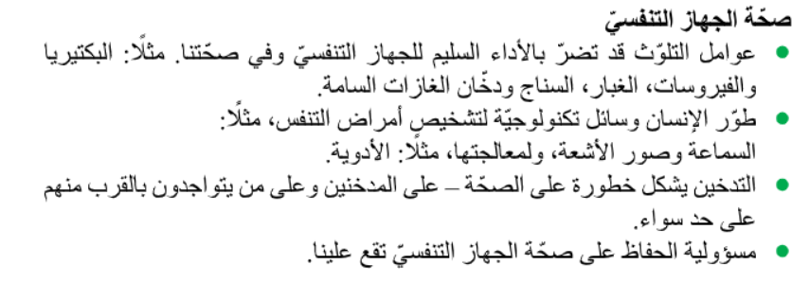
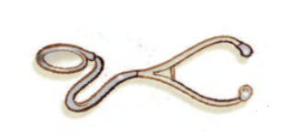
صفحة 241
Notes:
לסיכום הפרק אפשר לבקש מהתלמידים להביא דוגמאות למשימות שבעזרתן אפשר לאמת את היגדי הסיכום.
אפשר לבקש מהתלמידים לחבר שאלות להיגדי הסיכום.

Slide 39


صفحة 241
Notes:
לסיכום הפרק אפשר לבקש מהתלמידים להביא דוגמאות למשימות שבעזרתן אפשר לאמת את המיומנויות שהפעלנו.
לדוגמה: באיזו משימה בנינו דגם והערכנו אותו?.
תשובה: מבנה מערכת הנשימה ותפקודה, עמוד 225.

Slide 40

أجيبوا عن الأسئلة 9-1 في الصفحات 243-242.
Notes:
השאלות/המשימות שמופיעות בתבנית זו מיועדות לבדיקת ביצועי הבנה ולפיכך יש להן פוטנציאל להערכה מעצבת.
בניגוד להערכה מסכמת שהיא הערכה לצורך סיכום שלב הלמידה. הערכה מעצבת היא הערכה שבמסגרתה קיים משוב
מתמיד ומתחולל תהליך למידה מתמשך.

Slide 41

Notes:
באתר במבט מקוון, בספר הדיגיטלי, משימת סיכום: מערכת הנשימה, עמוד 242.

Slide 42

مهمة محوسبة
Notes:
באתר במבט מקוון, ביחידת התוכן גוף האדם ובריאותו, המשימה אוויר לנשימה. המשימה עוסקת בפעולות הנשימה (שאיפה ונשיפה) ובמבנה מערכת הנשימה. מושם דגש על התאמת איברי המערכת ותפקידם בתהליך הנשימה.

Slide 43

مهمة محوسبة
Notes:
באתר במבט מקוון, ביחידת התוכן גוף האדם ובריאותו, המשימה הסיפור שמאחורי המסכה. המשימה מציגה ארבע פעילויות לבחירה על ארבע מסכות נשימתיות שונות (מסכה לצלילה במים, מסכה רפואית, מסכה של לוחמי אש, מסכה להדברת מזיקים). בפעילויות מודגש הצורך החיוני חמצן וחשיבותו לנשימה. מושם דגש על מהות הטכנולוגיה (מתן מענה לצרכים אנושיים) וכן על התאמה בין תכונות המוצר לתפקידיו.

Slide 44


مهام التقييم في موقع بنظرة جديدة
Notes:
לכניסה למשימות הערכה באתר במבט חדש
מדורים, משימות הערכה
הסיסמה לכניסה Tests

Slide 45


ننتقل للفصل الثاني:
الماء-مادة للحياة

